Slide 1

My Project
데이터의 숨은 패턴을 찾아라: 하이브리드 모델링 프로젝트
Project Scope
Why This Project?
Music & Mental Health 하이브리드 분석
Topic: 정신건강 유형(Cluster) 예측 모델링
Data: 33개 컬럼, 736명 설문 데이터 (3-Class Imbalanced Data)
Role: 데이터 전처리, 가설 수립, 모델링, 성과 도출
(2인 리딩)
분석 한계 : 상관계수 0.1 미만의 선형 관계 부재
모델링 실패 : 초기 분류 모델 정확도 61% 수준 정체
관점 전환 : k-means 군집화 도입을 통해 숨겨진 맥락 발굴
가치 창출 : 목표 재정의(점수→유형 예측)를 통한 87%
정확도 달성

Slide 2
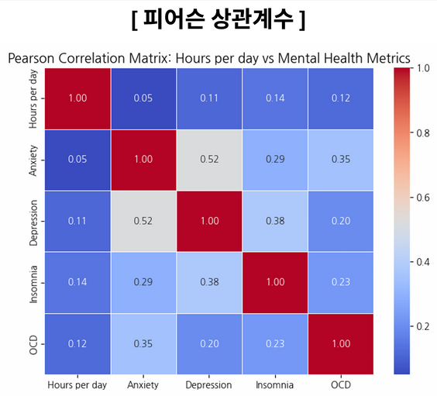
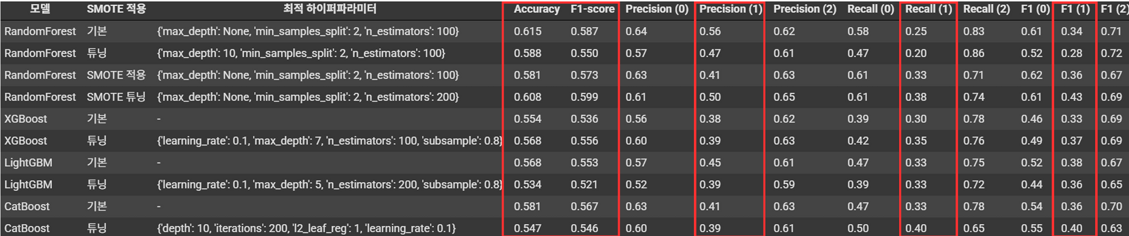
데이터의 구조를 시각화하여 해답을 찾다
1. 음악청취시간과 정신건강 상관관계 분석
Result : 피어슨 상관계수 0.1 미만
Insight : 음악 성취 시간과 정신건강 사이에 뚜렷한 선형 관계가 없음
3. 선형적 관계가 없다면, 끼리끼리
뭉치는 군집(Cluster)은 있지 않을까?
그렇다면, 변수들을 조합해서 예측은 가능할까?
2. 불안 수준을 3단계로 분류하여 예측 모델링
K-means Clustering 도입
불안도를 3-Class(상/중/하)로 단순화
+ 타 정신건강 지표까지 투입
Result : 여전히 정확도 61% 수준의 상태
Insight : 단순한 지도 학습으로는 데이터의 복잡성을 뚫을 수 없음

Slide 3
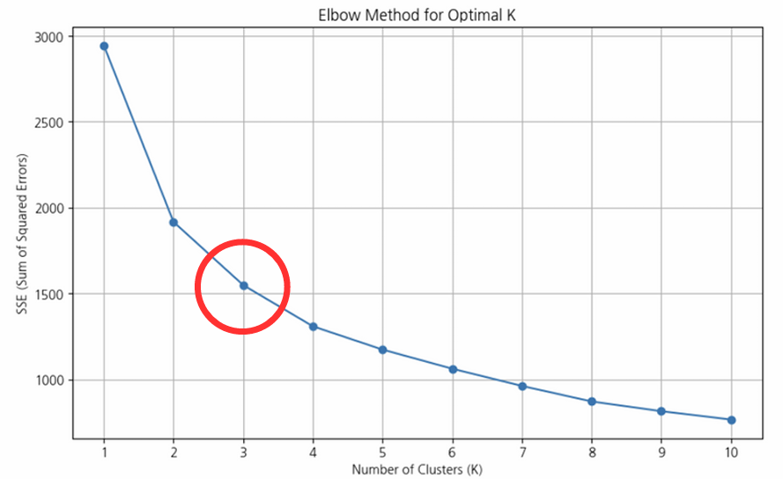
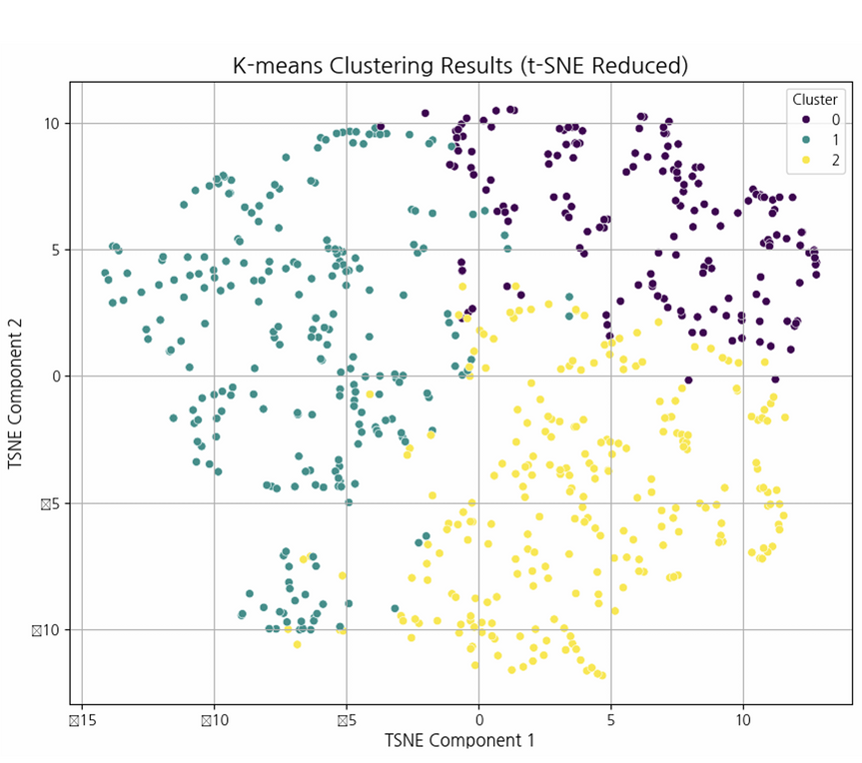
비지도 학습(K-means)을 전처리에 도입하다
최적의 군집 수 찾기
군집 시각화
Cluster 0 : 정신건강 취약 그룹
Cluster 1 : 정신건강 양호 그룹
Cluster 2 : 특정 증상 취약 그룹
Elbow method를 통해 최적의 군집 k=3 도출
> 비지도 학습을 통해, 데이터의 숨겨진 맥락을 새로운 변수로 발굴

Slide 4
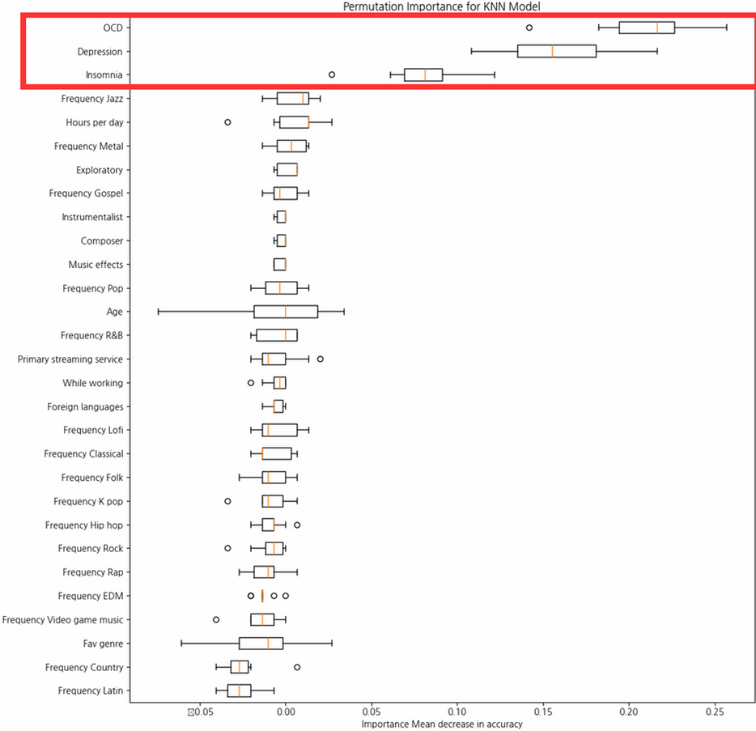
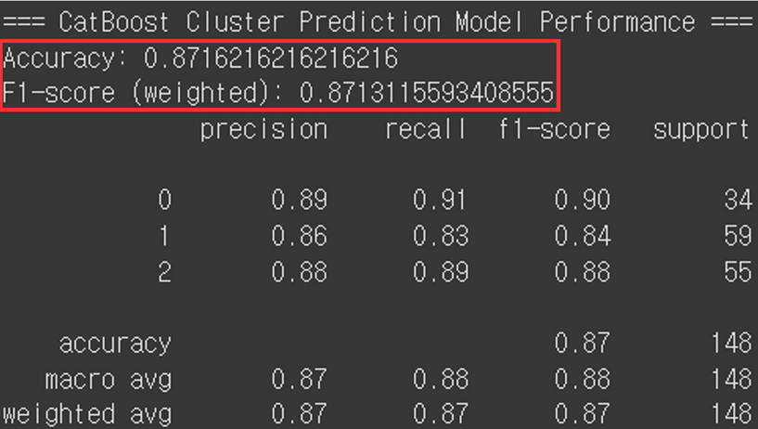
하이브리드 모델링의 승리 : 정확도 26% 향상
하이브리드 모델링 성과
정성적 인사이트
Cluster Labeling ⟶ Feature Engineering
앞서 도출한 군집을 새로운 독립변수로 추가하여 학습
Key Finding : 강박증, 우울 등의
심리적인 요인이 예측에 더 결정적
Insight : 정신건강의 패턴이 음악
습관보다 더 강력한 Signal이었다
Before : 정확도 61%
After : 정확도 87%
Pivot : 점수 예측 한계 → 유형 분류 성공
> 불완전한 데이터도 ‘군집’을 이해하면 해결할 수 있다는 확신을 얻다

